Slide 1



ArduinoとAndroidとWikiを使ったセンサネットワークシステム
山之上卓 小田謙太郎 下園幸一
鹿児島大学

Slide 2
目次
はじめに
システム概要
遠隔システムの詳細
Wiki ページに書くコマンド
利用例
関連研究
おわりに

Slide 3


はじめに
Wiki
… 人間にとって使いやすい
Wiki
… 機械にとっても使いやすいはず………. (IoT)
Wiki
… 人間も機械も使える
          確認したい
Wiki
Wiki
Wiki
Wiki
Wiki
Wiki
Wiki
Wiki

Slide 4
はじめに
センサシステム
開発中
ADK
  (Open Accessory Development Kit)
PukiWiki-Java Connector(PJC)
  PukiWiki ページへのプログラムとデータの埋め込み。データの更新可能
          WikiSym ‘2011, …

Slide 5
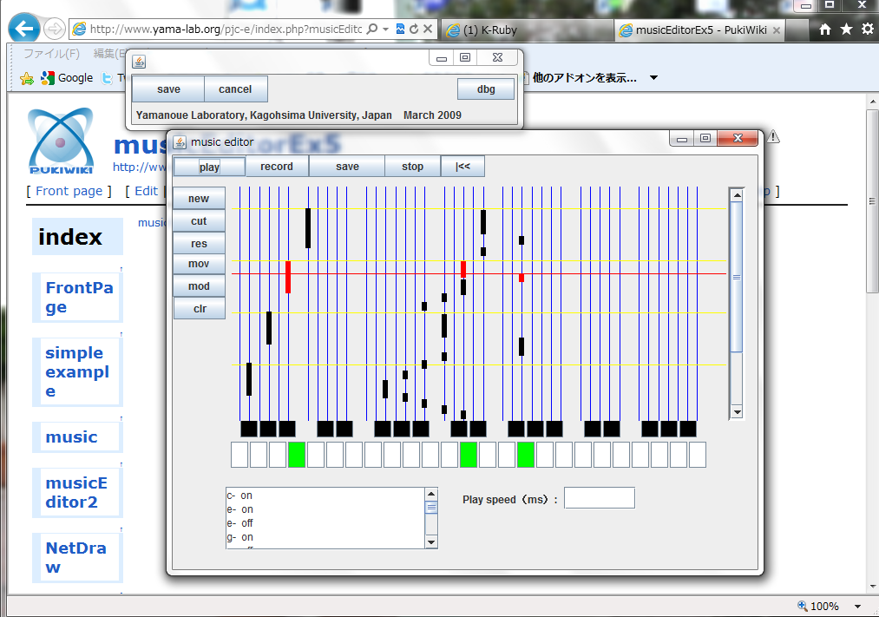

Slide 6
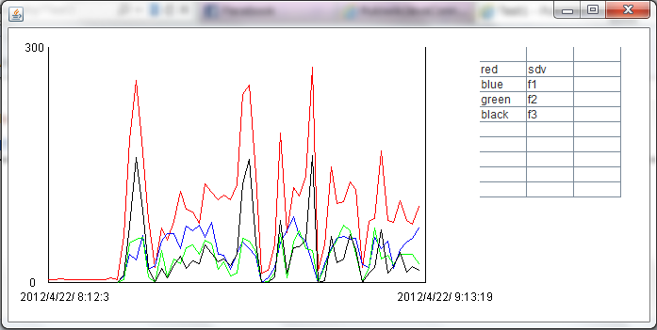



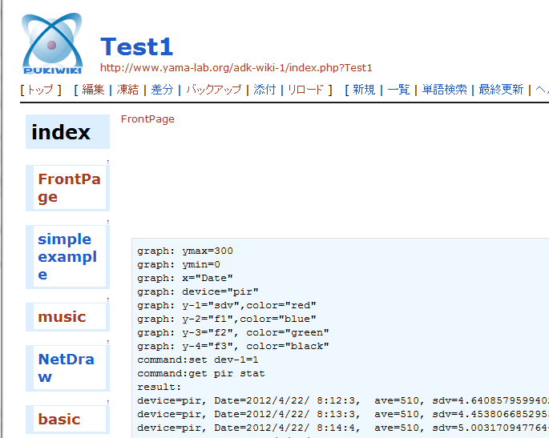
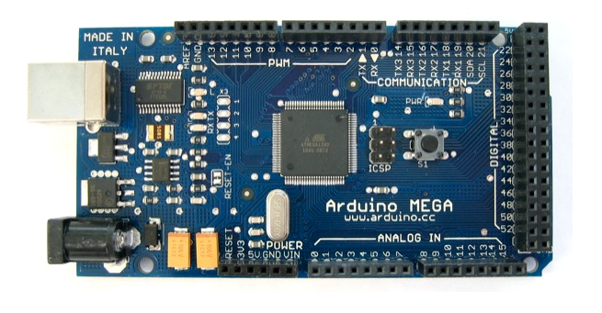
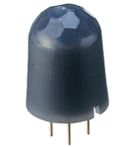
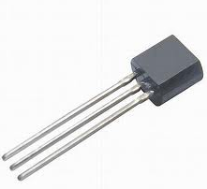

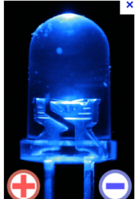
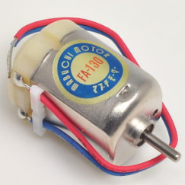
システム概要
Android
terminal
Android
terminal
PJC
PJC
Arduino MEGA
ADK
Arduino MEGA
ADK
PukiWiki
Sensors
Mobile Terminal
Actuators
Mobile Terminal

Slide 7
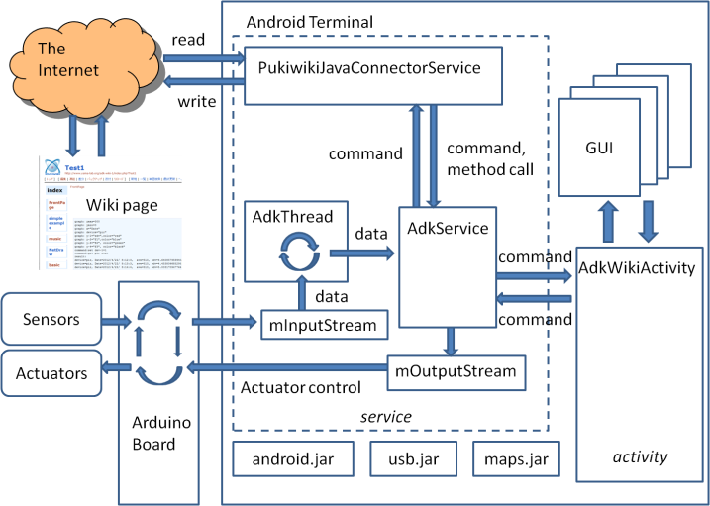
遠隔システムの詳細

Slide 8
遠隔システムの詳細
PukiwikiJavaConnectorService
….
<body>
…
<pre>
…
command: set data-2-2=0
command: get pir stat
result:
….
</pre>
</body>
…
読むとき

Slide 9
遠隔システムの詳細
PukiwikiJavaConnectorService
….
<form …. >
<textarea …>
…
[space]command: set data-2-2=0
[space]command: get pir stat
[space]result:
….
</textarea>
</form>
…
書くとき

Slide 10
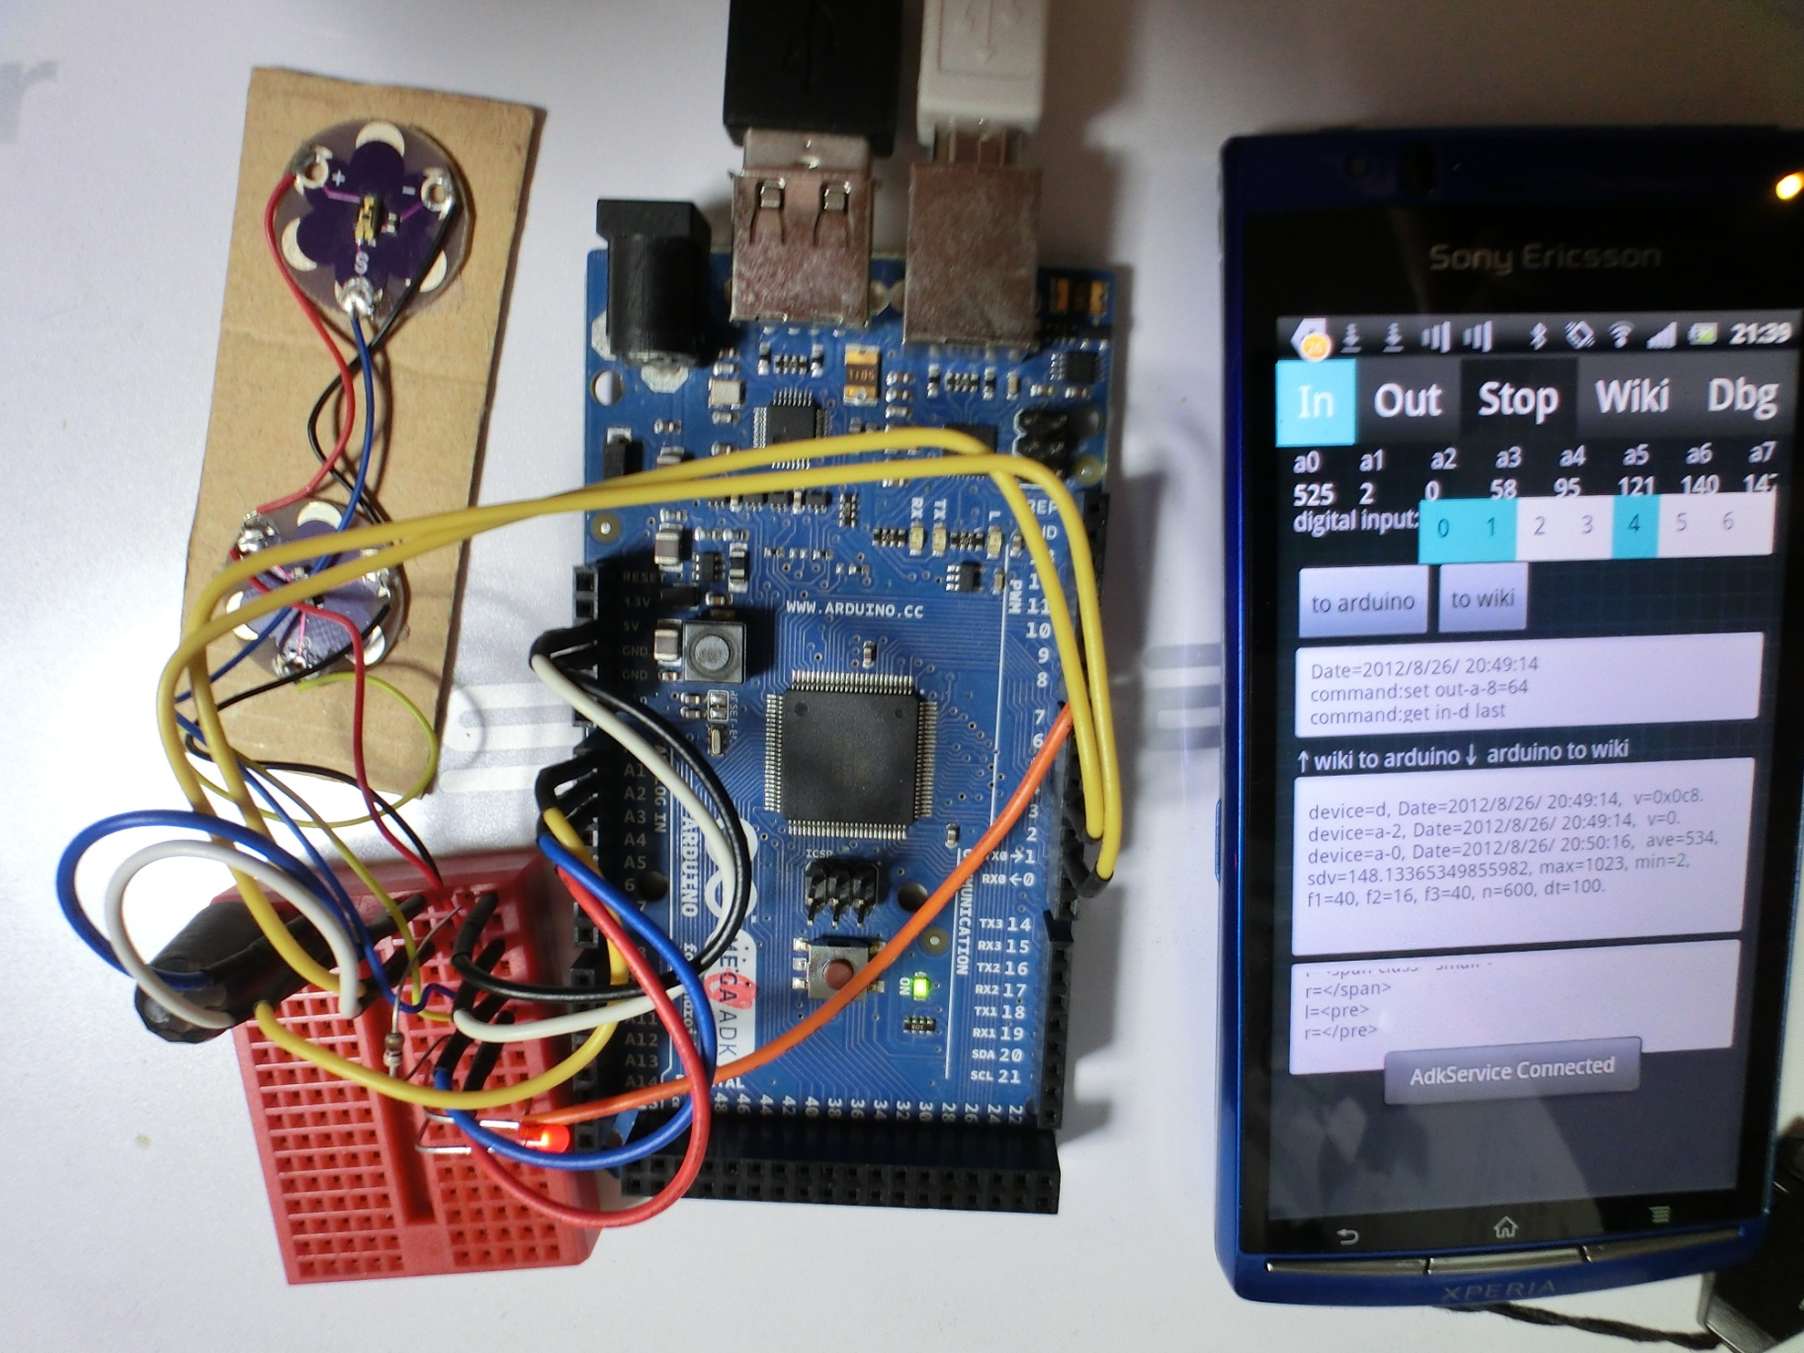

Slide 11
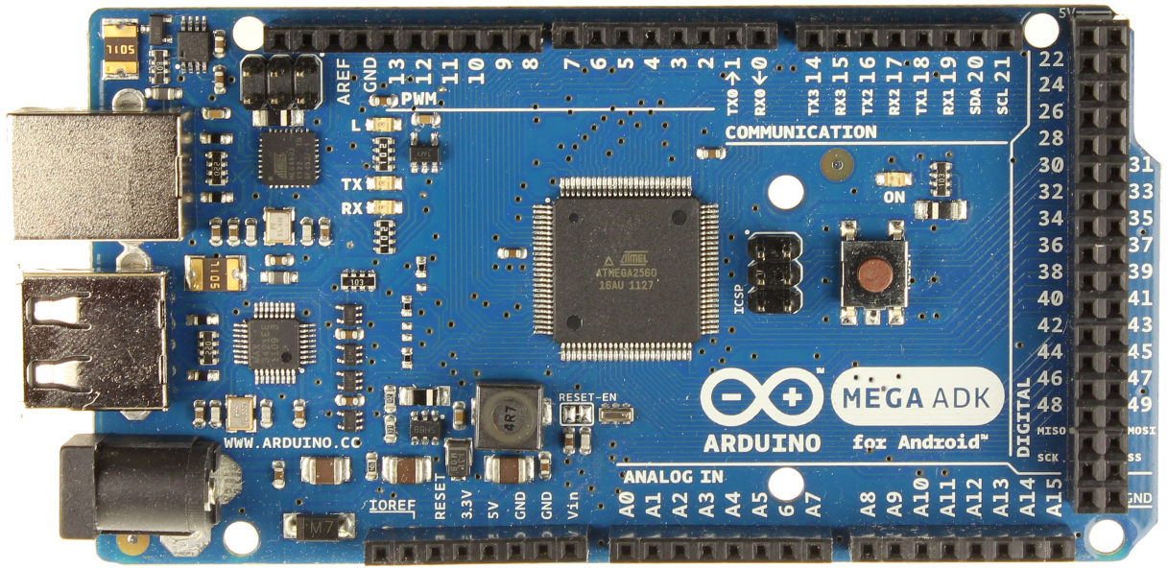
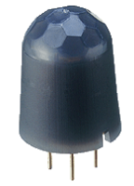
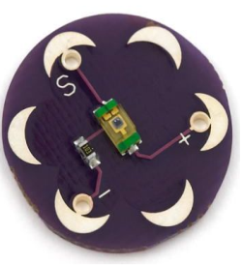
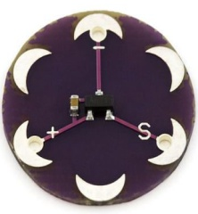
Android Terminal
USB Cable connector
PIR
Napion
AMN2111
Light Sensor
DEV-08464
Temperature Sensor.
DEV-08777
LED
Vdd
GND
100kΩ
1kΩ
OUT
100kΩ

Slide 12
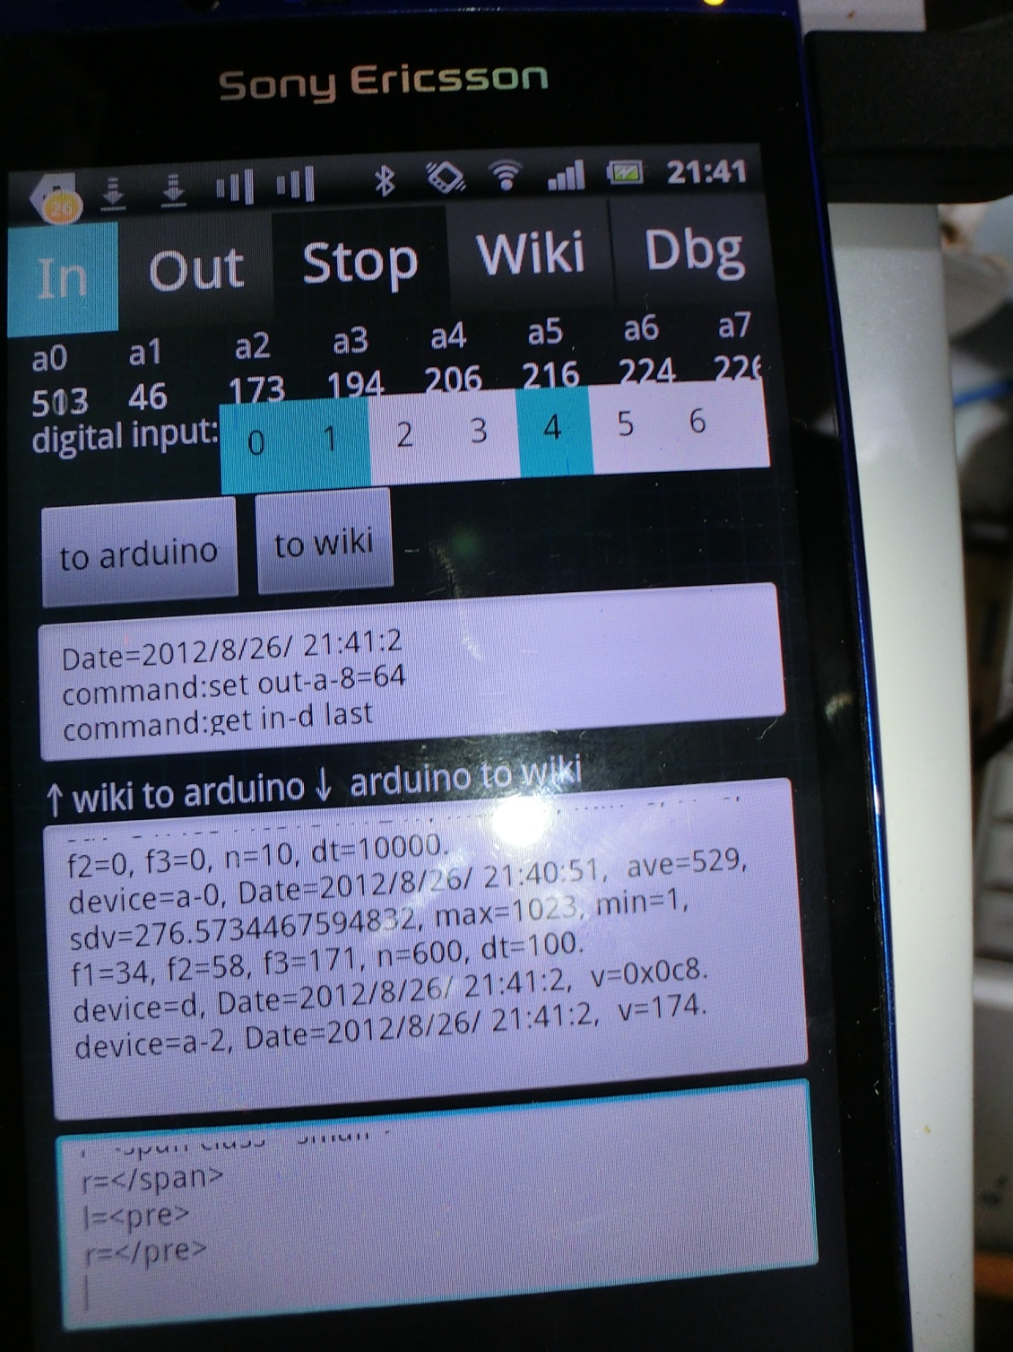
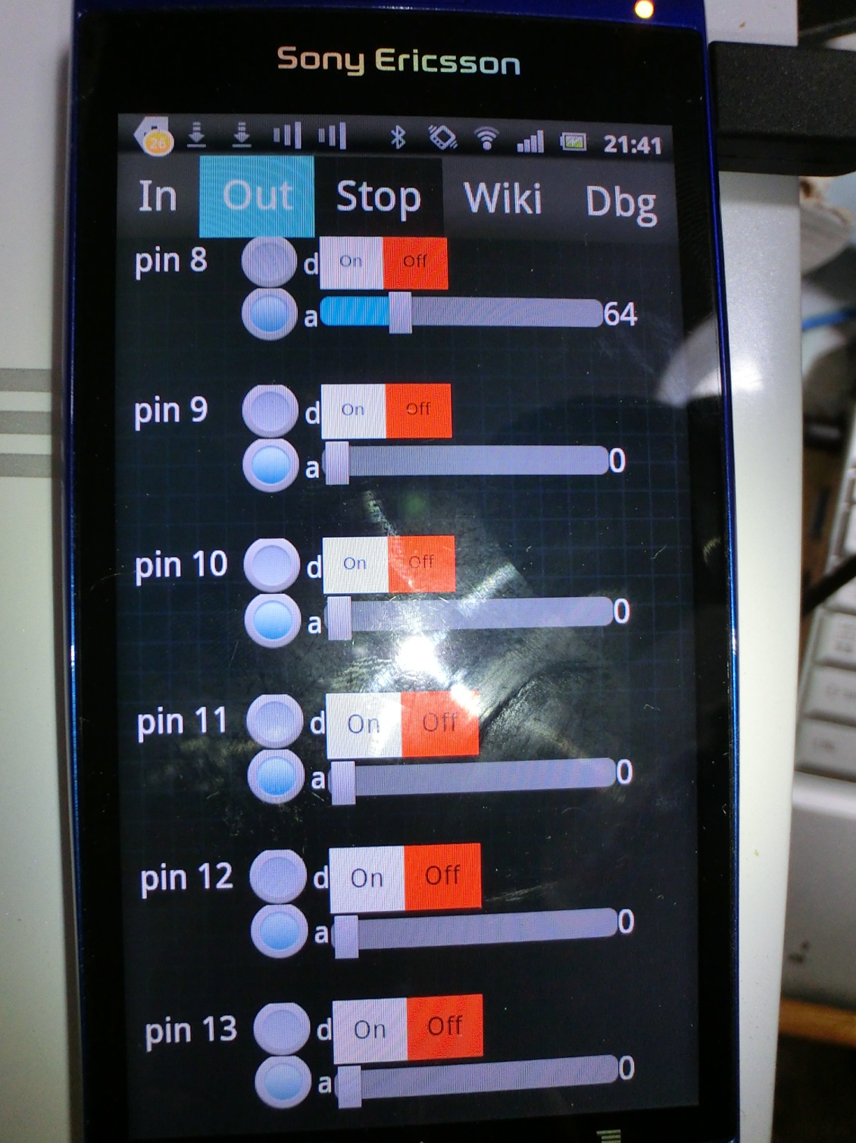

Slide 13
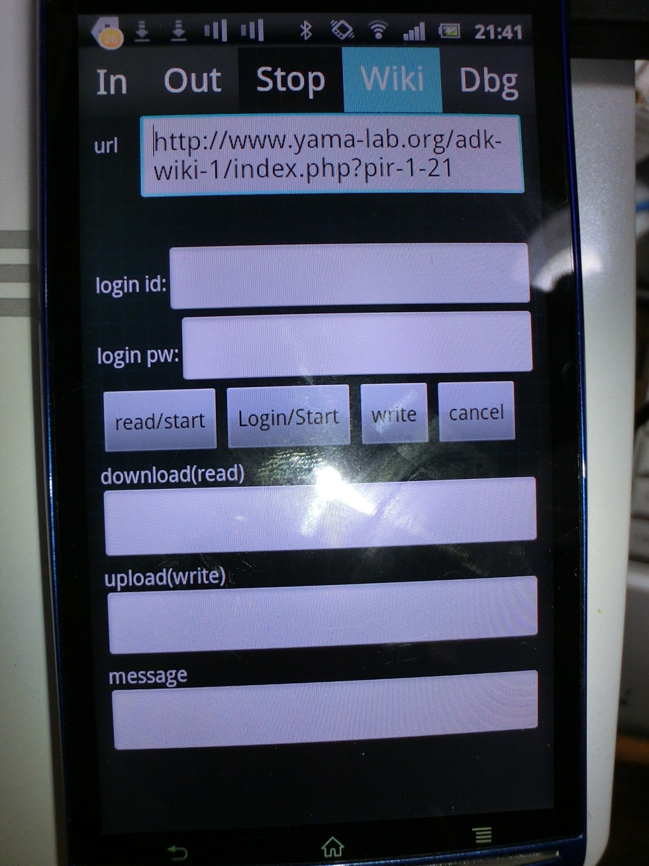

Slide 14
Wikiページに書くコマンド
command:set readInterval=<時間間隔>
command:set sendInterval=<時間間隔>
command:set pageName=”<ページ名>”
  読み書きページを指定
  ページ名の中で <hour> 記述可
  自動的に実行結果を書き込むページを時間により変更することが可能.

Slide 15
Wikiページに書くコマンド
command:get in-a-<端子番号> <属性>
  アナログ入力端子からデータを取得
  device=a-<端子番号>, Data=<日時>, <データ>.
  をWiki ページの結果の最後に追加
  <属性>::= last
  | stat [sampleTerm=<サンプリング間隔>]
  [analysisTerm=<解析期間>]
  last : 最後にコマンドを実行したときのデータ
  <データ>::= v=<アナログ値>

Slide 16
Wikiページに書くコマンド
  stat: <サンプリング間隔>(msec)で
  <解析期間>(msec) の間, データを入力
  <データ>::=
  ave=<平均値>, sdv=<標準偏差>,
  max=<最大値>, min=<最小値>,
  f1=<平均値からの差が小さいものの頻度>,
  f2=<平均値からの差が中くらいのものの頻度>,
  f3=<平均値からの差が大きいものの頻度>,
  n=<データの数>, dt=<サンプリング間隔>

Slide 17
Wikiページに書くコマンド
  sampleTerm=<サンプリング間隔> を省略すると, サンプリング間隔は 100msec
  analysisTerm=<解析期間> を省略すると, 解析期間は 60000 msec

Slide 18
Wikiページに書くコマンド
command:get in-d last
  Arduinoのすべてのデジタル入力端子からデータを取得
  device=d, Data=<日時>, v=<値>
  をWiki ページの最後に追加
  <値>: 8bit のデジタル入力端子のon/off の状態を16進数で表したもの

Slide 19
Wikiページに書くコマンド
command:set out-a-<端子番号>=<値>
  Arduino の<端子番号>で示す出力端子にアナログ値(0-255) を PWM で出力することを表す.
command:set out-d-<端子番号>=<値>
  Arduino の<端子番号>で示す出力端子にデジタル値(1/0) を 出力することを表す.

Slide 20
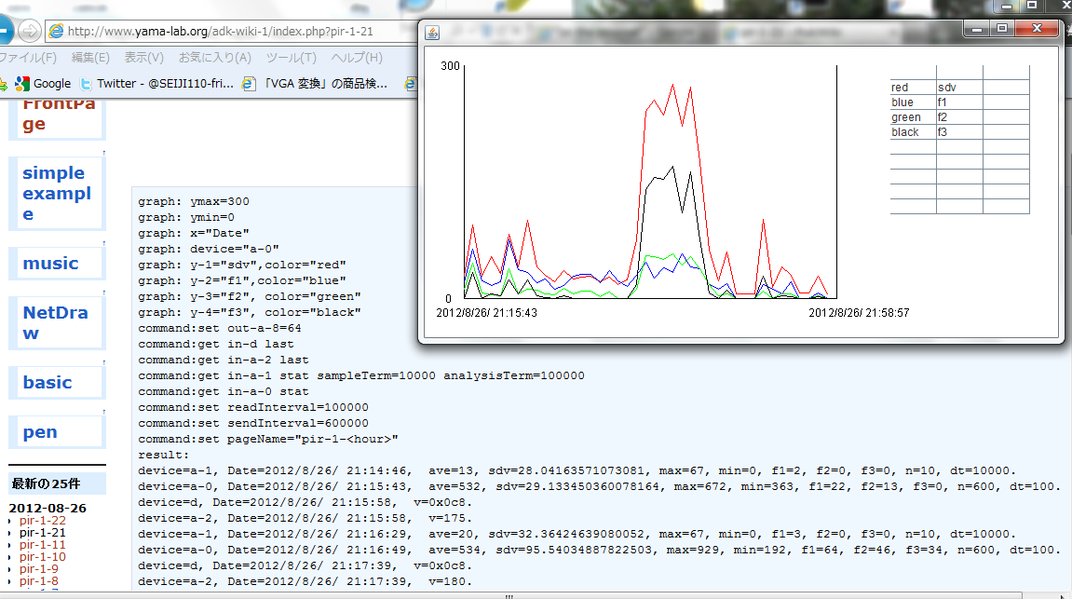
利用例

Slide 21
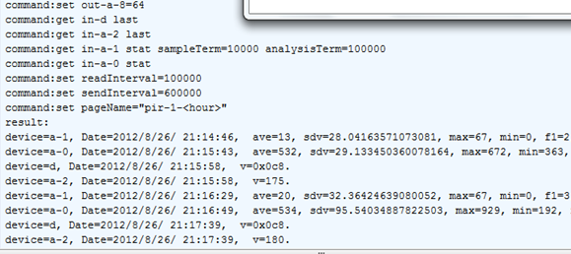
一ヶ月以上動作

Slide 22
関連研究
Pachube … COSM
  Open site for the Internet of Things
  One of the most popular site for sensor networks
  API
  COSMサイトに縛られる
Twitter APIs
  API
  Twitterに縛られる

Slide 23
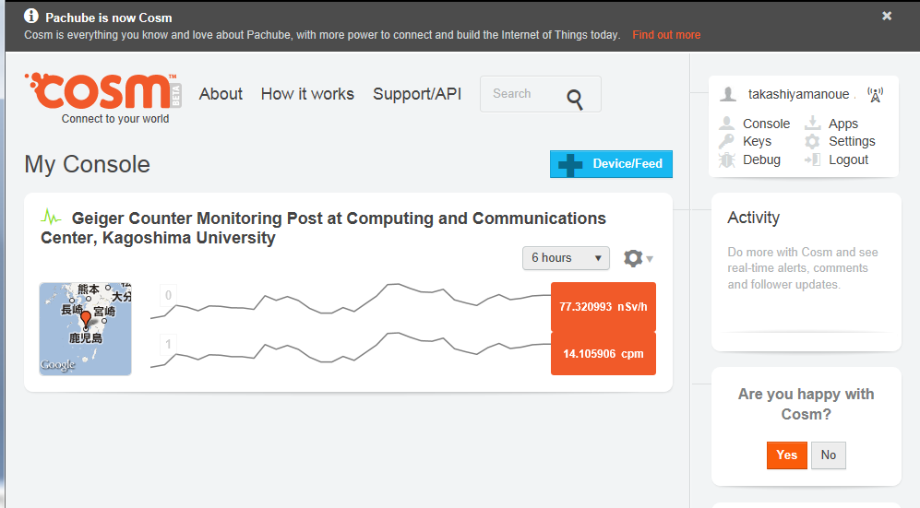
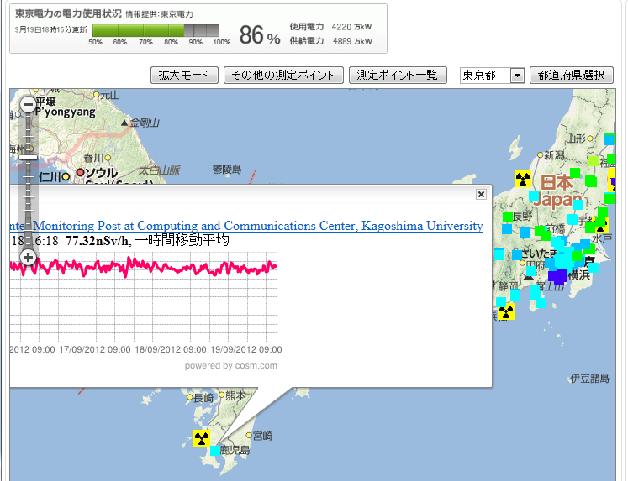

Slide 24
TinySCADA
  Arduino と Google App Engine (GAE) を使った M2M system
  GAEに縛られる
ProtoZOA
  ZigBee, Open Sound Control, Arduino
  Web 技術については言及無し

Slide 25
おわりに
Arduino, Android, Wiki を使ったセンサネットワークシステム
  Wiki for P2P, P2M, M2P, M2M(これから)
できた
  遠隔地における人間の活動状況の把握
  遠隔地のアクチュエータの制御
今後… 複数のWiki の連携, Direct M2M, …

